Slide 1













Cho các từ sau, hãy sắp xếp thành những câu có nghĩa: Các từ: xe, chuyến, nập, tấp, đường, những, qua, trên.
Trên đường, những chuyến xe qua tấp nập.
Những chuyến xe qua tấp nập trên đường.
Tấp nập trên đường, những chuyến xe qua.
Notes:
Giáo án của Thảo Nguyên 0979818956

Slide 2



Bài 2:
Vẻ đẹp cổ điển
Thực hành tiếng Việt
Biện pháp tu từ đảo ngữ
Notes:
Giáo án của Thảo Nguyên 0979818956

Slide 3



Notes:
Giáo án của Thảo Nguyên 0979818956

Slide 4




Notes:
Giáo án của Thảo Nguyên 0979818956

Slide 5

Ví dụ:
“Tìm nơi thăm thẳm rừng sâu
Bập bùng hoa chuối, trắng màu hoa ban”
- Đảo tính từ thăm thẳm lên trước cụm từ rừng sâu
→ Nhấn mạnh không gian hoang vắng, nguyên sơ của rừng già
- Vị ngữ: bập bùng, trắng được đảo lên trước chủ ngữ: hoa chuối, hoa ban
→ Làm nổi bật màu đỏ của những bông hoa chuối rừng như ngọn lửa giữa ngàn xanh và không gian tràn ngập sắc trắng của hoa ban.
Notes:
Giáo án của Thảo Nguyên 0979818956

Slide 6


a. Khái niệm: Biện pháp tu từ đảo ngữ được tạo ra bằng cách thay đổi vị trí thông thường của các từ ngữ trong câu
b. Tác dụng:
+ Nhấn mạnh các đặc điểm (màu sắc, đường nét…), hoạt động, trạng thái của sự vật, hiện tượng.
+ Gợi rõ hơn hoặc bộc lộ cảm xúc của người viết (người nói)
Notes:
Giáo án của Thảo Nguyên 0979818956

Slide 7

Ví dụ:
Đẹp vô cùng Tổ quốc ta ơi!
Rừng cọ đồi chè đồng xanh ngào ngạt
➔ Nhấn mạnh vẻ đẹp của Tổ quốc và thể hiện tình cảm, suy nghĩ của tác giả
Notes:
Giáo án của Thảo Nguyên 0979818956

Slide 8

Notes:
Giáo án của Thảo Nguyên 0979818956

Slide 9

a.
Đảo ngữ của các thành phần có trong câu
Ví dụ:
+ Câu đúng: “Bóng những nhịp cầu sắt uốn cong, vắt qua dòng sông lạnh đã hiện ra”
+ Câu đảo ngữ: “Đã hiện ra bóng những nhịp cầu sắt uốn cong, vắt qua dòng sông lạnh”
Đảo vị ngữ lên trước chủ ngữ
Nhằm gợi tả rõ bức tranh cảnh vật đồng thời nhấn mạnh sự xuất hiện của sự vật đang được miêu tả.
Notes:
Giáo án của Thảo Nguyên 0979818956

Slide 10
b.
Đảo ngữ các thành tố cụm từ
Ví dụ:
+ Cụm từ đúng: “Đồi nương biếc”
+ Cụm từ đảo ngữ: “Biếc đồi nương”
Đảo ngữ các thành tố
Nhằm tăng sức gợi hình gợi cảm cho sự vật được nói tới.
Notes:
Giáo án của Thảo Nguyên 0979818956

Slide 11

Notes:
Giáo án của Thảo Nguyên 0979818956

Slide 12
Bài tập 1
a. “Lặn lội thân cò khi quãng vắng
Eo sèo mặt nước buổi đò đông”
→ Cả hai câu thơ đều sử dụng biện pháp tu từ đảo ngữ (lặn lội thân cò, eo sèo mặt nước).
→ Đảo thành tố trong cụm từ
Notes:
Giáo án của Thảo Nguyên 0979818956

Slide 13
Bài tập 1
b. “Xóm làng xanh mát bóng cây,
Sông xa trắng cánh buồm bay lưng trời”
→ Cả hai câu thơ đều sử dụng biện pháp tu từ đảo ngữ (xanh mát bóng cây, trắng cánh buồm bay).
→ Đảo thành tố trong cụm từ
Notes:
Giáo án của Thảo Nguyên 0979818956

Slide 14
Bài tập 1
c. Chị Dậu về đến nhà, đã nghe tiếng khóc khàn khàn của hai đứa trẻ. Sấp ngửa, chị chạy thẳng vào cổng, quẳng cả rổ mẹt, mê nón xuống sân, rồi vội vàng chị vào trong nhà.
→ Câu văn thứ hai sử dụng biện pháp tu từ đảo ngữ (sấp ngửa, chị chạy vào cổng; vội vàng chị vào trong nhà).
→ Đảo thành phần trong câu (Đảo VN lên trước CN)
Notes:
Giáo án của Thảo Nguyên 0979818956

Slide 15
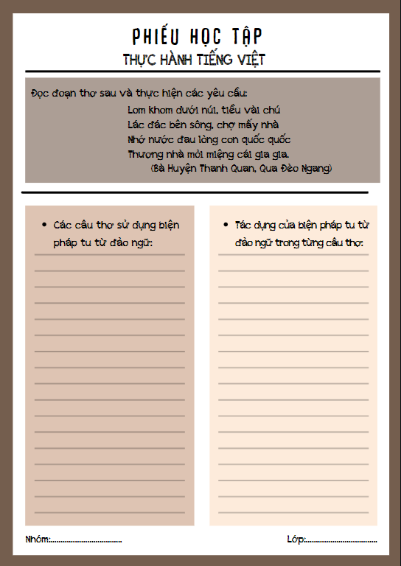

Bài tập 2
Hoạt động nhóm
- Hình thức: theo bàn
- Hoàn thành phiếu học tập sau
- Thời gian: 3 phút
Notes:
Giáo án của Thảo Nguyên 0979818956

Slide 16
Bài tập 2
Lom khom dưới núi tiều vài chú
Lác đác bên sông chợ mấy nhà
Nhớ nước đau lòng con quốc quốc
Thương nhà mỏi miệng cái gia gia
Từ lom khom lẽ ra đặt sau cụm từ tiều vài chú và từ tiều đặt sau vài chú, nhưng ở đây lại được tác giả đảo vị trí lên trước
→ Có tác dụng nhấn mạnh tư thế, hình dáng nhỏ bé của con người, từ đó làm nổi bật lên khung cảnh hùng vĩ, hiểm trở của Đèo Ngang.
Lom khom dưới núi tiều vài chú
Notes:
Giáo án của Thảo Nguyên 0979818956

Slide 17
Bài tập 2
Lom khom dưới núi tiều vài chú
Lác đác bên sông chợ mấy nhà
Nhớ nước đau lòng con quốc quốc
Thương nhà mỏi miệng cái gia gia
Từ lác đác phải đặt sau cụm từ chợ mấy nhà và từ chợ đặt sau cụm từ mấy nhà, nhưng ở đây lại được đảo vị trí lên trước
→ Nhấn mạnh số lượng ít ỏi và sự thưa thớt của những ngôi nhà; từ đó gợi không khí vắng vẻ, hoang sơ của núi rừng.
Lác đác bên sông chợ mấy nhà
Notes:
Giáo án của Thảo Nguyên 0979818956

Slide 18
Bài tập 2
Lom khom dưới núi tiều vài chú
Lác đác bên sông chợ mấy nhà
Nhớ nước đau lòng con quốc quốc
Thương nhà mỏi miệng cái gia gia
Cụm từ nhớ nước, đau lòng, thương nhà, mỏi miệng được đảo vị trí
→ Có tác dụng thể hiện nỗi niềm hoài cổ - nhớ tiếc quá khứ vàng son đã trôi qua và tâm trạng hoài hương - nhớ gia đình, quê hương.
Nhớ nước đau lòng con quốc quốc
Thương nhà mỏi miệng cái gia gia
Notes:
Giáo án của Thảo Nguyên 0979818956

Slide 19

Bài tập 3
a. Bỏ nhà lũ trẻ lơ xơ chạy
Mất ổ bầy chim dáo dác bay
Các từ ngữ bỏ nhà, lơ xơ, mất ổ, dáo dác được đảo vị trí
→ Tác dụng nhấn mạnh tình cảnh bơ vơ, tan tác; tâm trạng hoang mang, sợ hãi của con người và vạn vật khi chiến tranh bất ngờ ập đến; thể hiện được nỗi buồn thương, đau đớn trước cảnh nước mất, nhà tan, nhân dân lầm than.
Notes:
Giáo án của Thảo Nguyên 0979818956

Slide 20

b. Con đê cát đỏ cỏ viền
Leng keng nhạc ngựa ngược lên chợ Gò
Từ leng keng được đảo vị trí gợi ấn tượng về những âm thanh rộn rã, tươi vui của tiếng nhạc ngựa và thể hiện niềm vui trước nhịp sống bình yên, thân thuộc của quê hương.
Notes:
Giáo án của Thảo Nguyên 0979818956

Slide 21


c. Ngày hôm sau ồn ào trên bến đỗ
Khắp dân làng tấp nập đón ghe về
→ Các từ ồn ào, tấp nập được đảo vị trí có tác dụng nhấn mạnh không khí đông vui, nhịp sống sôi động nơi làng chài khi đón những con thuyền đầy ắp cá, bình yên trở về sau chuyến ra khơi.
Notes:
Giáo án của Thảo Nguyên 0979818956

Slide 22


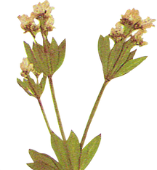


1. Xây dựng một đoạn hội thoại với chủ đề tự chọn, trong đó có ít nhất một câu sử dụng biện pháp tu từ Đảo ngữ.
2. Sưu tầm những câu thơ, câu văn có sử dụng biện pháp tu từ Đảo ngữ và chỉ ra hiệu quả của nó.
Notes:
Giáo án của Thảo Nguyên 0979818956

